Slide 1


UBND QUẬN LONG BIÊN
TRƯỜNG MẦM NON HOA MỌC LAN
GIÁO ÁN
PHÁT TRIỂN NHẬN THỨC
NBTN: Con chó - Con mèo
Lứa tuổi: 24 - 36 tháng

Slide 2
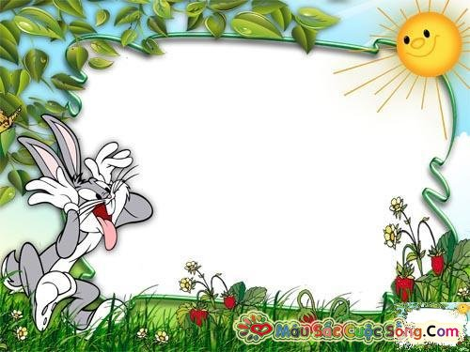


Hát bài :
“mèo rửa mặt”
Hoạt động 1

Slide 3

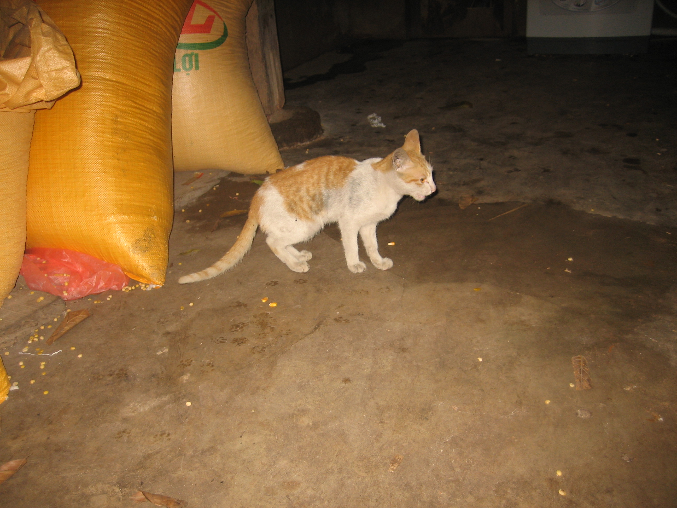
Tìm hiểu con mèo
Hoạt động 2
Đầu con mèo
mình con mèo
Con mèo
đuôi con mèo

Slide 4
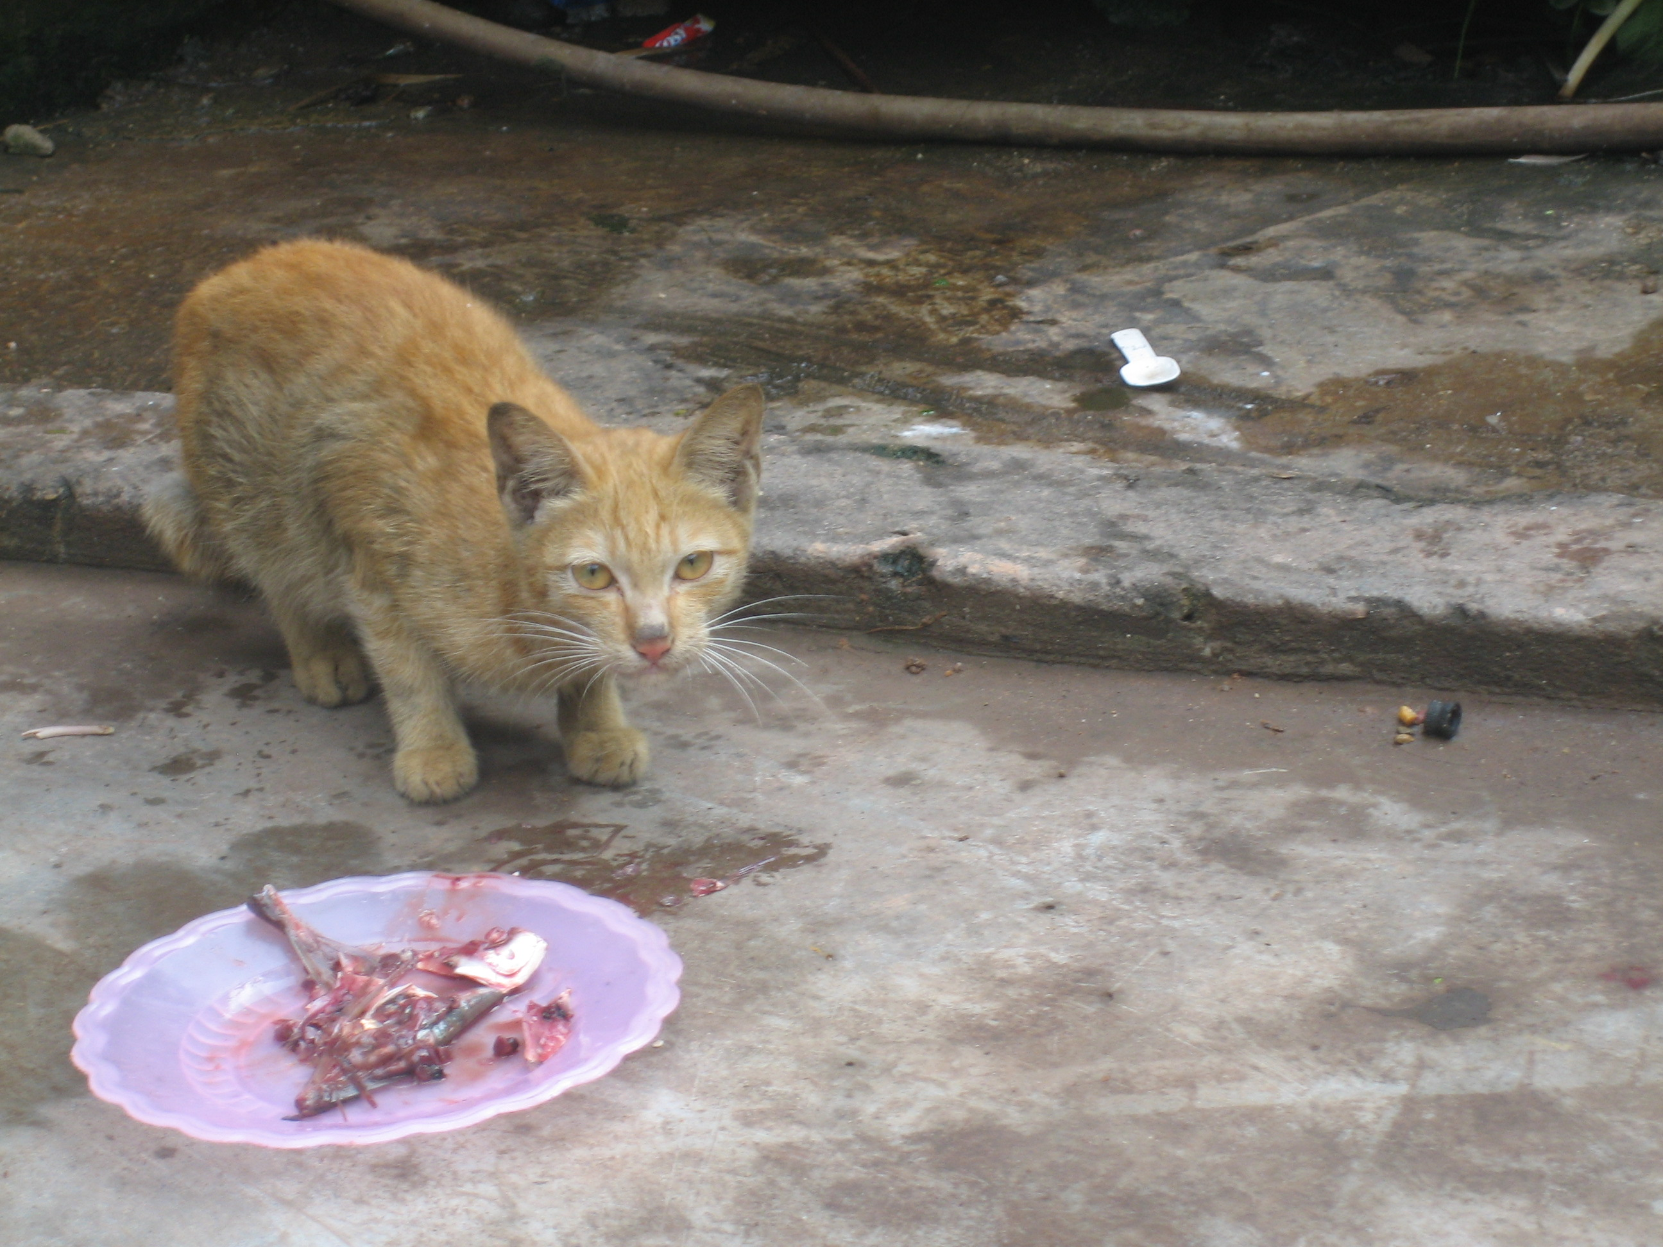
Tai
Mũi
Mắt
Râu
Miệng
Phần đầu mèo

Slide 5
Lưng con mèo
Chân con mèo
Phần mình con mèo

Slide 6

Phần gì đây? Là cái đuôi đấy!

Slide 7




Slide 8





hoạt động 3
Tìm hiểu con chó

Slide 9

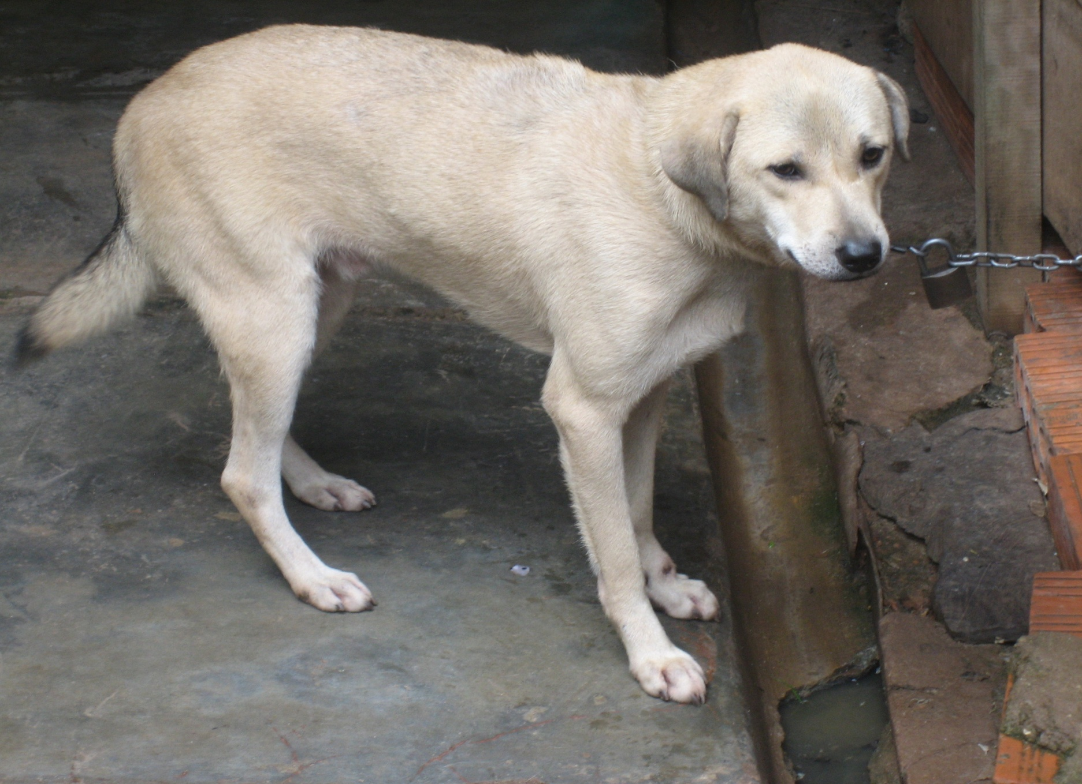
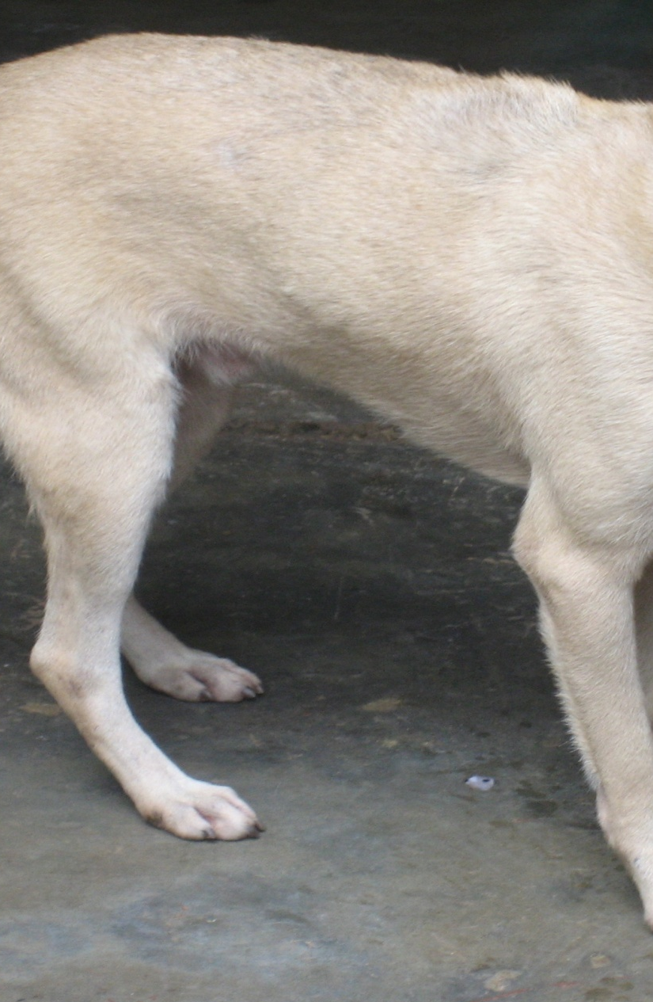

Mình con chó
Đầu con chó
Đuôi con chó
Con chó

Slide 10

Tai con chó
miệng con chó
Mắt con chó
Đầu con chó
M ũi con chó

Slide 11
Mình con chó
Chân con chó

Slide 12

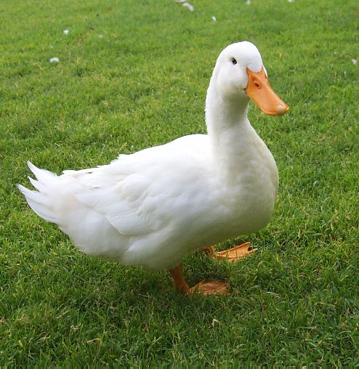
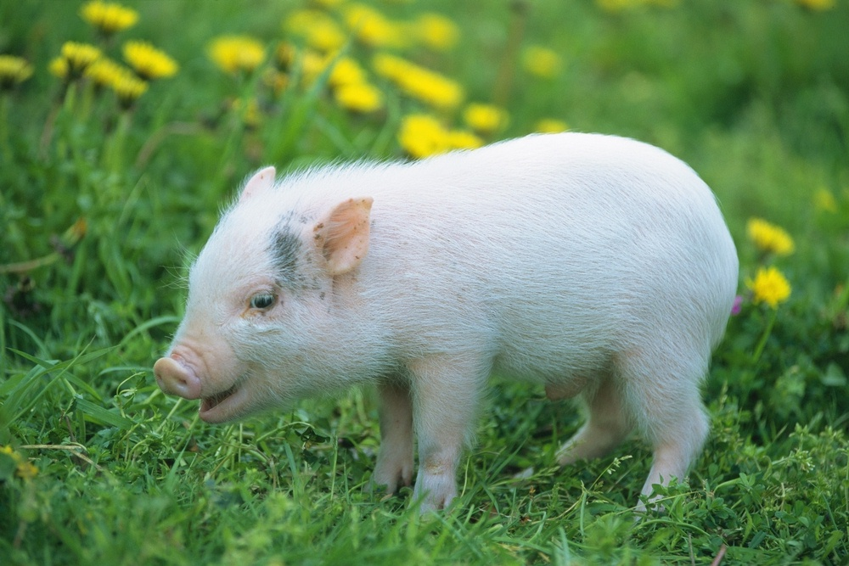
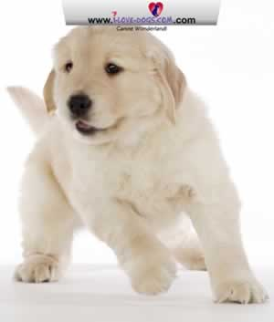
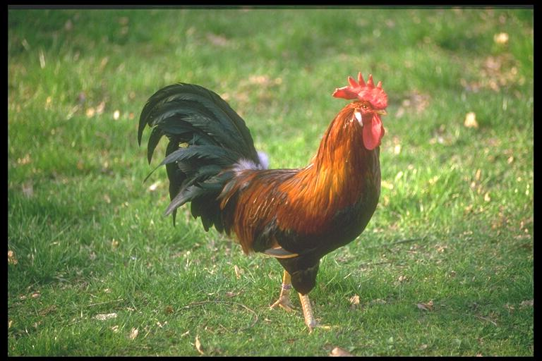
xem mở rộng các con vật trong gia đình
con chó
Con mèo
Con vịt
Con gà
Con Lợn

Slide 13



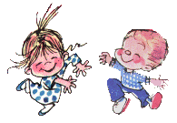
hoạt động 4
Trò chơi
bắt chước tiếng kêu: “con mèo”- “con chó”

Slide 14


Xin Chân Thành Cám Ơn

